Slide 1

Lean Educacional
Programa para o aumento da produtividade nas unidades SENAI.

Slide 2
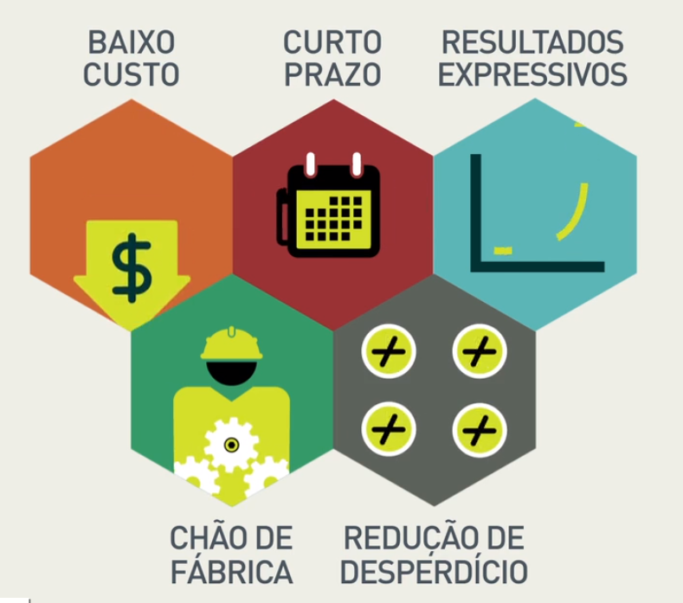

LEAN EDUCACIONAL
Programa para o aumento da produtividade nas unidades SENAI.
O que é Lean: É uma filosofia focada na eliminação dos desperdícios.
O que é desperdício: Toda atividade que não agregue valor na ótica do cliente.
Qual o proposito do Lean Educacional: Redução dos desperdicios presentes dentro do âmbito educacional, aumentando a qualidade do ensino e otimizando seus recursos.
Premissa do projeto
Premissas do Programa

Slide 3
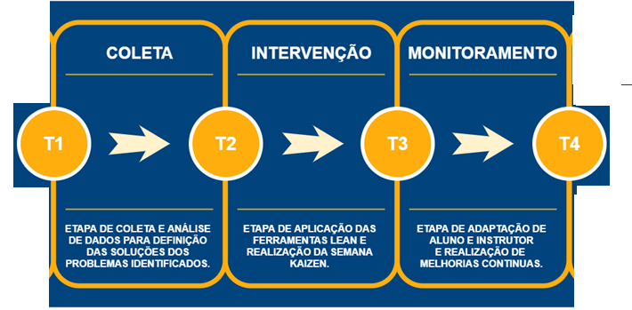
LEAN EDUCACIONAL
Metodologia SENAI na aplicação do Lean Educacional.
Metodologia aplicada:
O processo consiste na evolução de 5 etapas compreendidas entre T0 e T4.

Slide 4

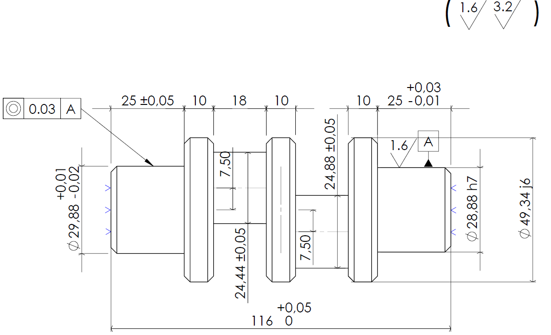
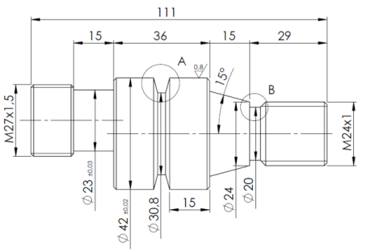
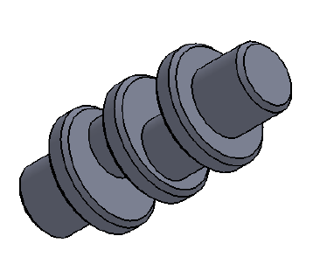
PADRONIZAÇÃO DAS ATVIDADES PRÁTICAS DE TORNEARIA
 | FOLHA DE OPERAÇÃO PADRÃO
IMAGEM DA PEÇA À SER TRABALHADA
 |  |  |  | ITEM | OPERAÇÃO
 |  |  |  | 1 | Facear
 |  |  |  | 2 | Traçar 3 centros nas faces do material
 |  |  |  | 3 | Marcar centro com punção de Bico
 |  |  |  | 4 | Fazer furo de centro na furadeira de coluna
 |  |  |  | 5 | Trocar placa universal pela de arraste
 |  |  |  | 6 | Prender Grampo de arraste no material
 |  |  |  | 7 | Posicionar o material entre pontas utilizando o furo central
 |  |  |  | 8 | Tornear para Ø49,34 mm
 |  |  |  | 9 | Tornear para Ø28,88 mm
 |  |  |  | 10 | Retira a peça e posicionar outro lado
 |  |  |  | 11 | Tornear para Ø29,88 mm
 |  |  |  | 12 | Posicionar a peça entre pontas utilizando o furo de centro lateral
 |  |  |  | 13 | Centralizar ferramenta de Canal e tornear para Ø24,44
 |  |  |  | 14 | Posicionar a peça entre pontas utilizando o outro de centro furo de centro lateral
 |  |  |  | 15 | Tornear canal para Ø24,88
 |  |  |  | 16 | Realizar chanfros
OBSERVAÇÕES :
 | FOLHA DE OPERAÇÃO PADRÃO
IMAGEM DA PEÇA À SER TRABALHADA
 |  |  |  | ITEM | OPERAÇÃO
 |  |  |  | 1 | Facear
 |  |  |  | 2 | Executar furo de Centro
 |  |  |  | 3 | Cilindrar para Ø42 mm
 |  |  |  | 4 | Cilindrar para Ø24 mm
 |  |  |  | 5 | Tornear tronco de cone
 |  |  |  | 6 | Fazer Canal Ø20 mm
 |  |  |  | 7 | Abertura de Rosca M24x1
 |  |  |  | 8 | Tornear Canal em perfil "V"
 |  |  |  | 9 | Quebrar cantos vivos
 |  |  |  | 9 | Retirar peça, trocar a placa universal pela de 4 castanhas independente
 |  |  |  | 10 | Prender a peça na placa de 4 castanhas
 |  |  |  | 11 | Tornear Excêntrico com Ø27 mm
 |  |  |  | 12 | Fazer Canal Ø23 mm
 |  |  |  | 13 | Abertura de Rosca M27x1,5
 |  |  |  | 14 | Quebrar cantos vivos
 |  |  |  | 17
OBSERVAÇÕES :

Slide 5
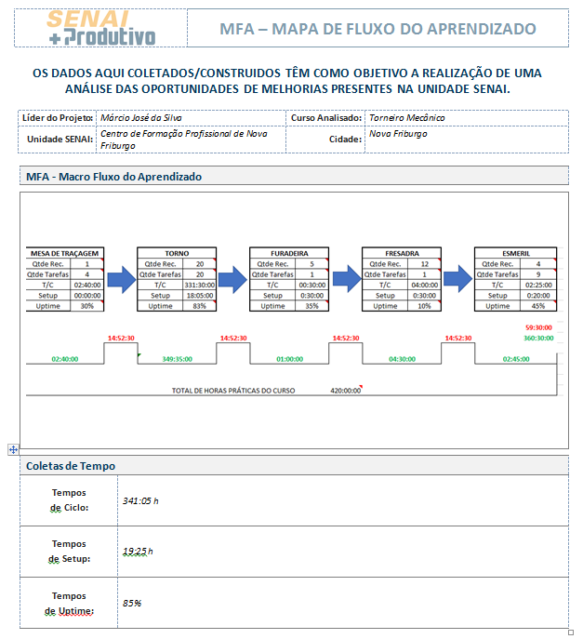
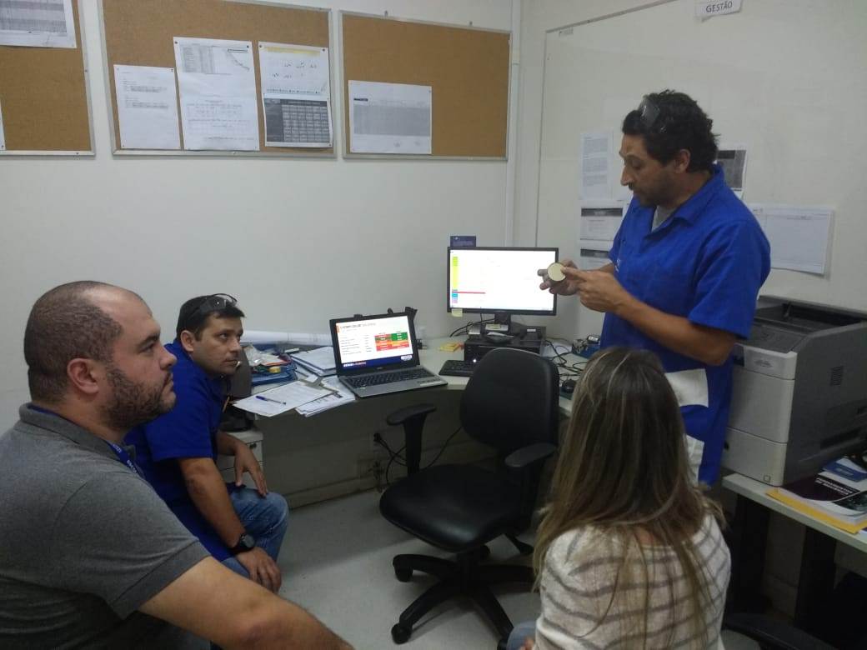
LEAN EDUCACIONAL
Coletas de dados.
Realização das coletas no Gemba:
Macro Fluxo de Aprendizado:
Inserir foto MFA
Inserir foto de um ou mais membros da equipe construindo o MFA. Podendo ser no computador ou na mesa.
É interessante que apareça o que eles estão fazendo: Gráfico, planilha, etc.

Slide 6
LEAN EDUCACIONAL
Diagrama de Espaguete
Inserir foto Diagrama de Espaguete
Movimentação:
O tempo em que o aluno passa movimentando é considerado desperdício, pois não estamos atingindo o objeto que agrega valor ao nosso cliente: O Aprendizado!
 | Durante aula | Todo Curso
Distância | 264 m | 26400m
Tempo | 14’30” min | 14:30 min

Slide 7
LEAN EDUCACIONAL
Análise de Valor Agregado – Qtd de atividades.
Atividades:
Resultado da classificação das atividades (quantidade) exercidas pelo aluno nas aulas prática:
Valor | Quantidade | Percentual
Agrega | 02 | 54%
Não Agrega | 06 | 33%
Incidental | 08 | 14%
O gráfico em questão apresenta em % a quantidade de atividades desenvolvidas pelos alunos, classificadas como Agregam, Não Agregam e Incidental.

Slide 8
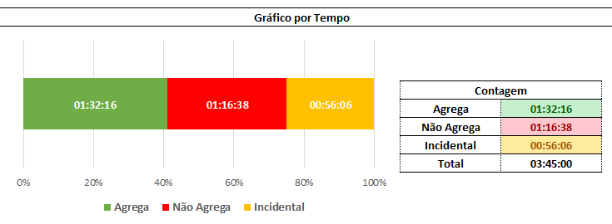
LEAN EDUCACIONAL
Análise de Valor Agregado – Tempo.
Tempos:
Resultado dos tempos desprendidos nas atividades exercidas pelo aluno nas aulas prática:
Inserir gráfico de barras, tempo das atividades.
Análise de Valor agregado.
Valor | Tempo | Percentual
Agrega | 01:32:16 | 41%
Não Agrega | 01:16:38 | 34%
Incidental | 00:56:06 | 25%
O gráfico em questão apresenta o tempo das atividades desenvolvidas pelos alunos, classificadas como Agregam, Não Agregam e Incidental.

Slide 9
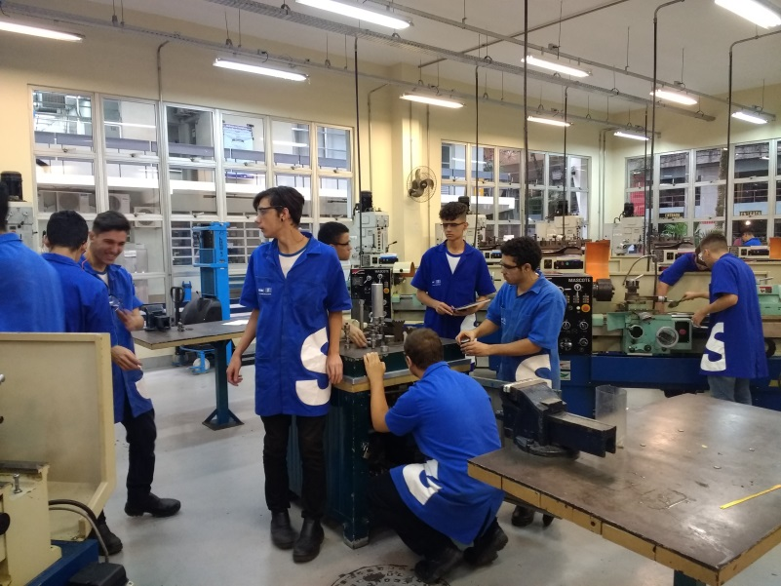
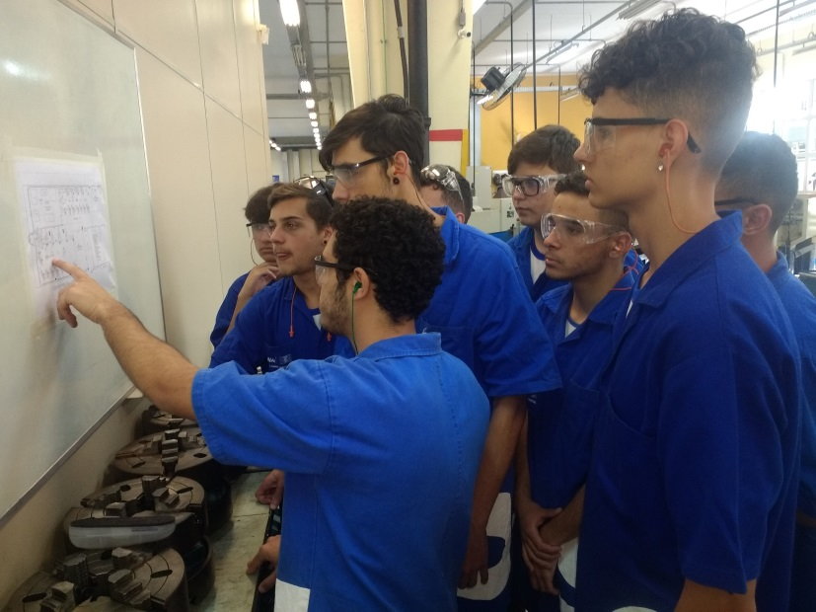
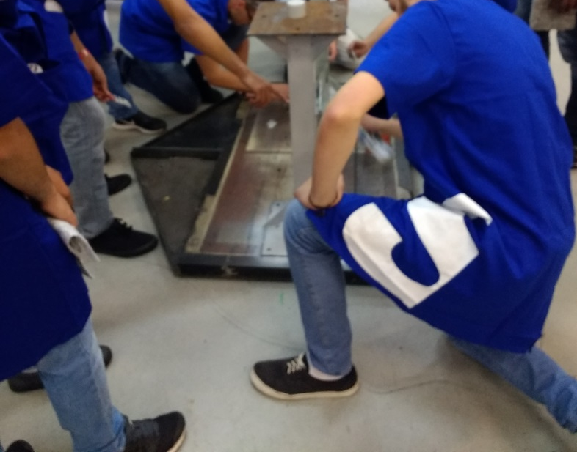
LEAN EDUCACIONAL
Kaizen.
Ações de melhoria:
Após o planejamento, a semana Kaizen é o start para implantação das ações de melhorias.
Inserir fotos durante Kaizen
Inserir fotos durante Kaizen
Inserir fotos durante Kaizen
Analisando o ambiente
Estudando proposta do novo layout
Preparando nova bancada

Slide 10
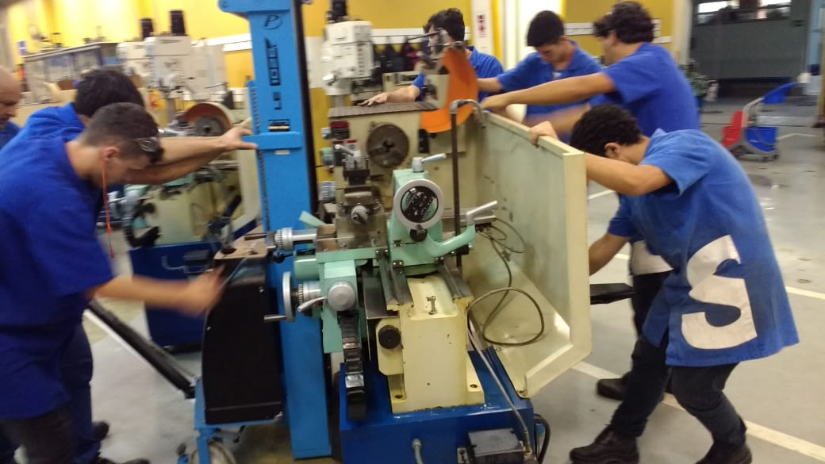
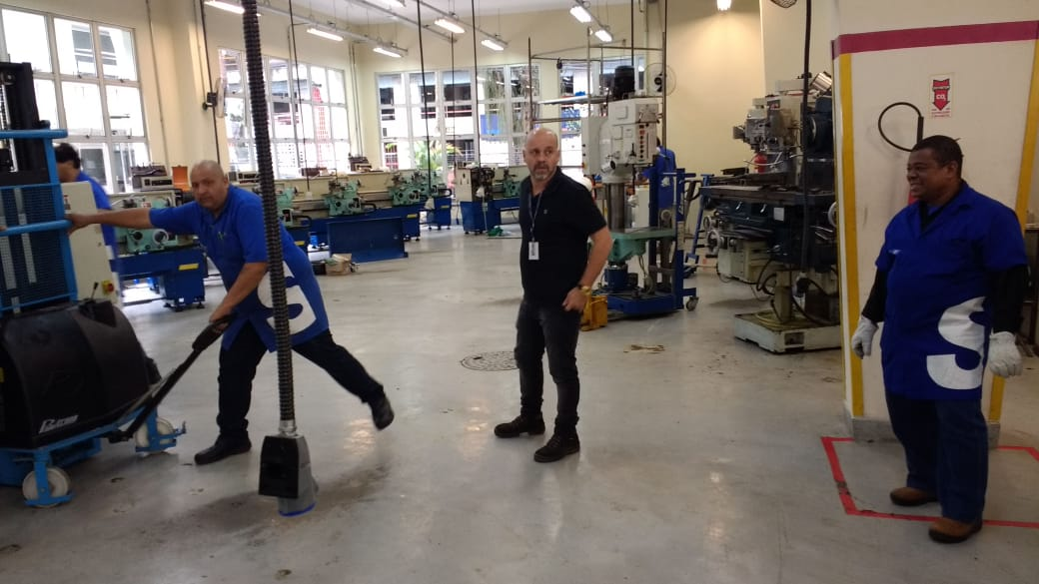
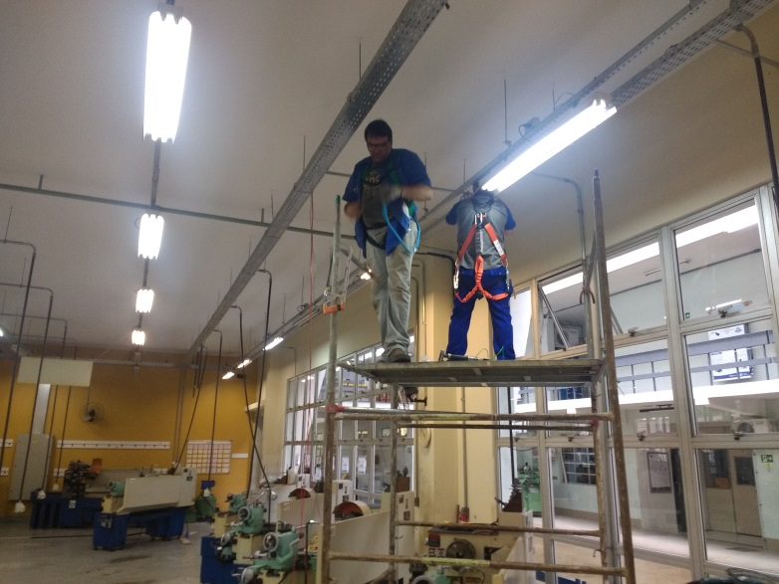

.
LEAN EDUCACIONAL
Kaizen.
Ações de melhoria:
Após o planejamento, a semana Kaizen é o start para implantação das ações de melhorias.
Inserir fotos durante Kaizen
Inserir fotos durante Kaizen
Inserir fotos durante Kaizen
Movimentação Máquinas
Envolvimento total equipe LEAN + Instrutores
Alterando infraestrutura Elétrica

Slide 11
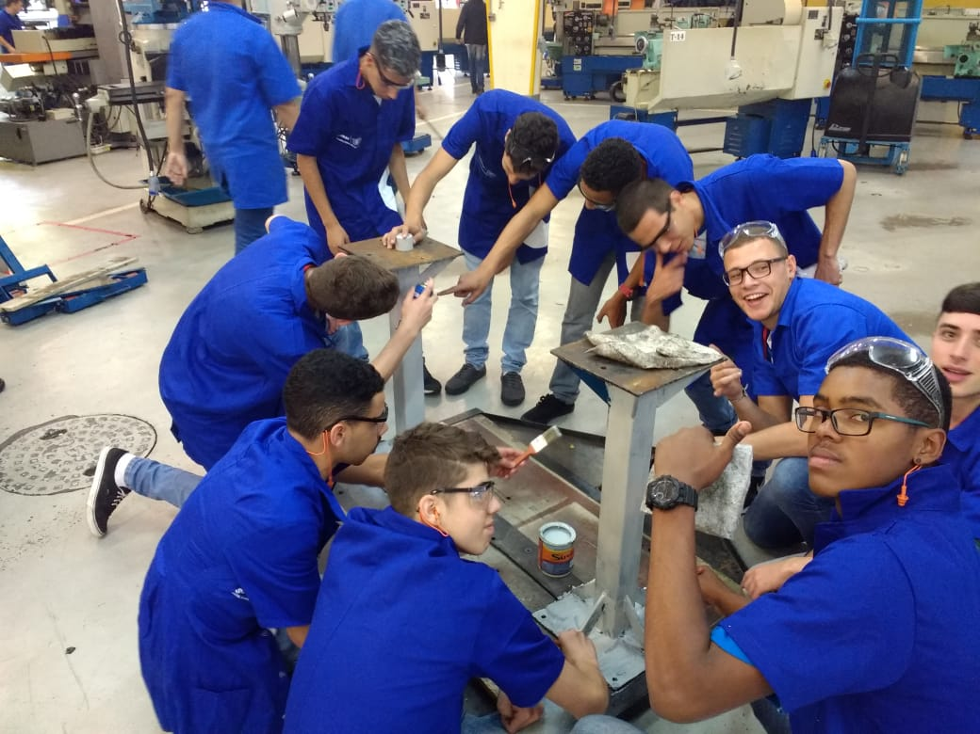
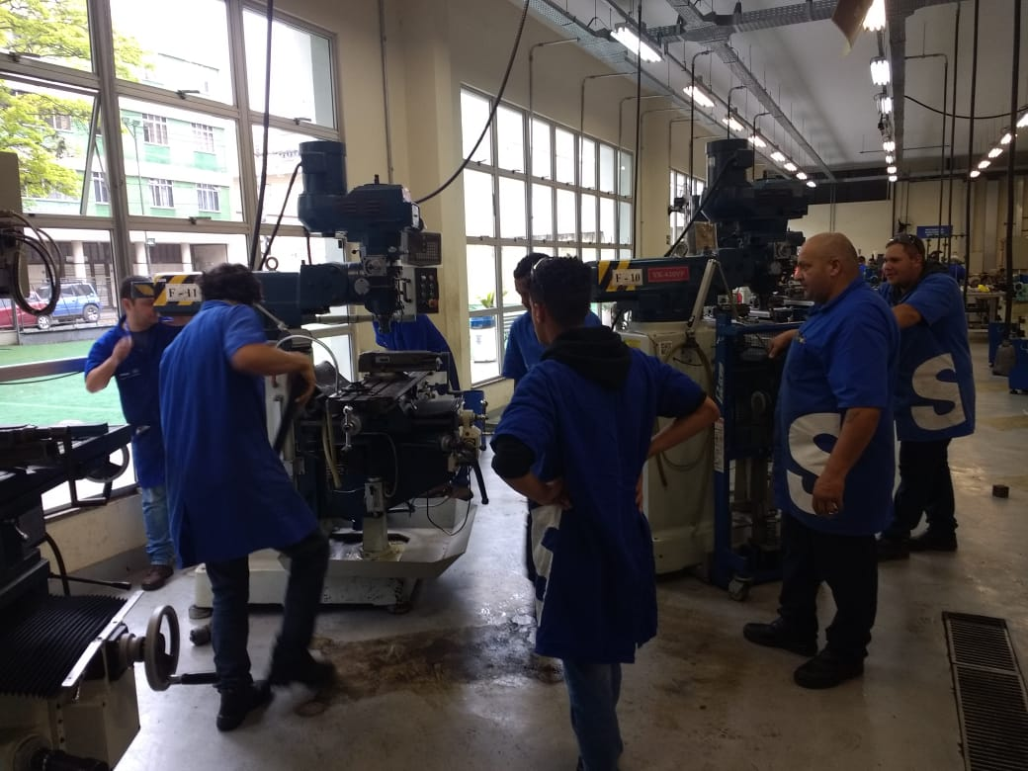
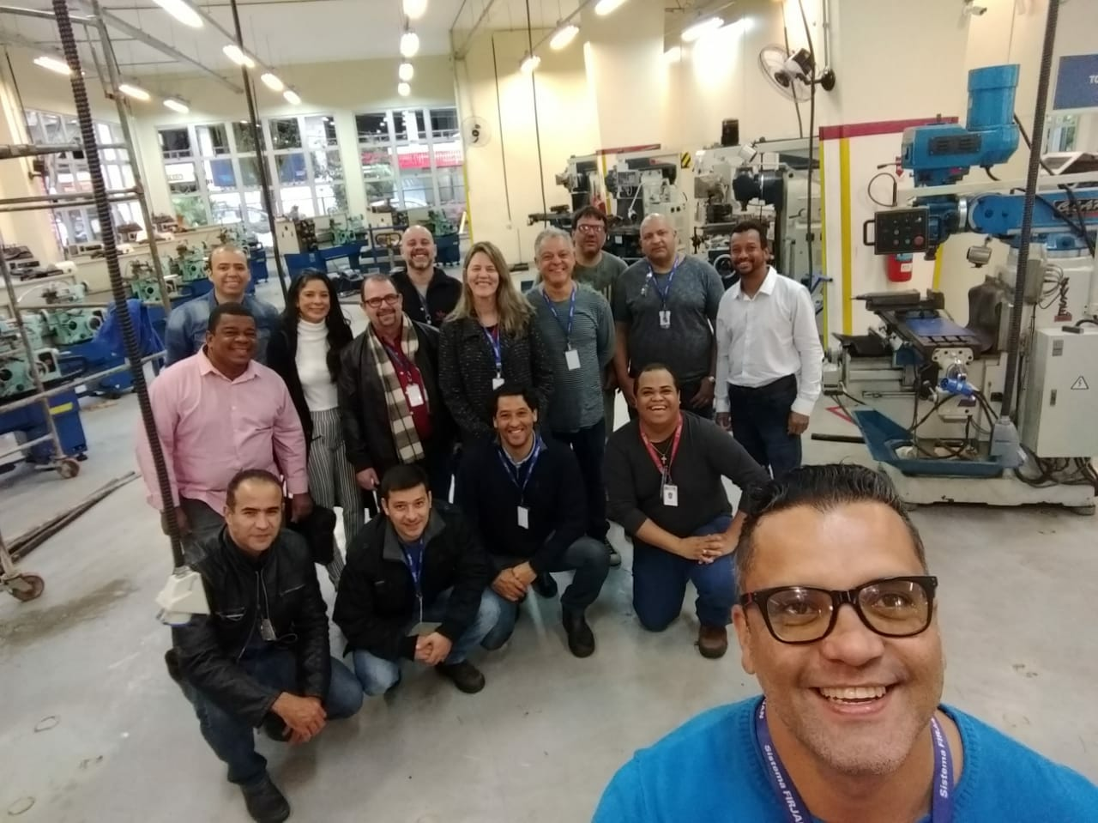
.
LEAN EDUCACIONAL
Kaizen.
Ações de melhoria:
Após o planejamento, a semana Kaizen é o start para implantação das ações de melhorias.
Inserir fotos durante Kaizen
Inserir fotos durante Kaizen
Inserir fotos durante Kaizen
Alunos em acabamento final novo posto de trabalho
Máquinas complexas – Atuação só de Instrutores - Segurança
Apoio incondicional – Equipe LEAN

Slide 12
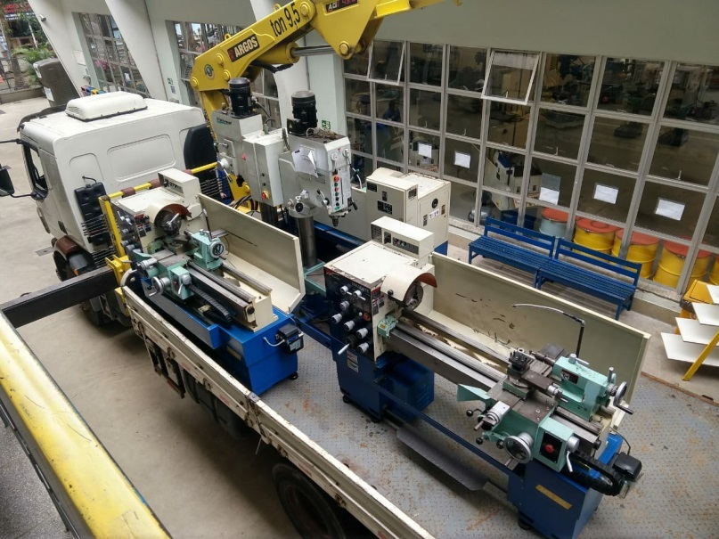
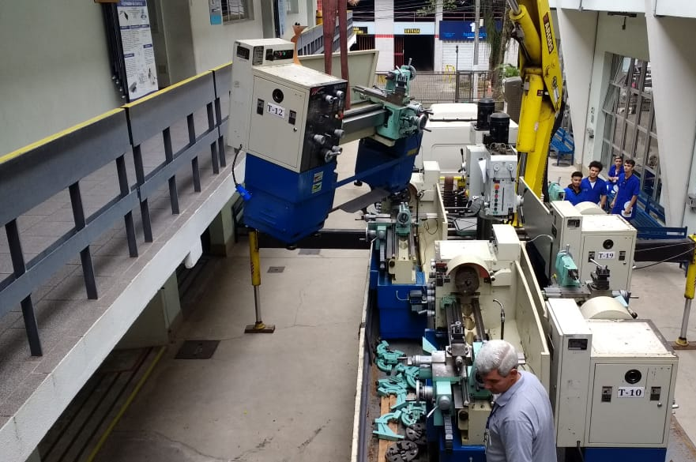
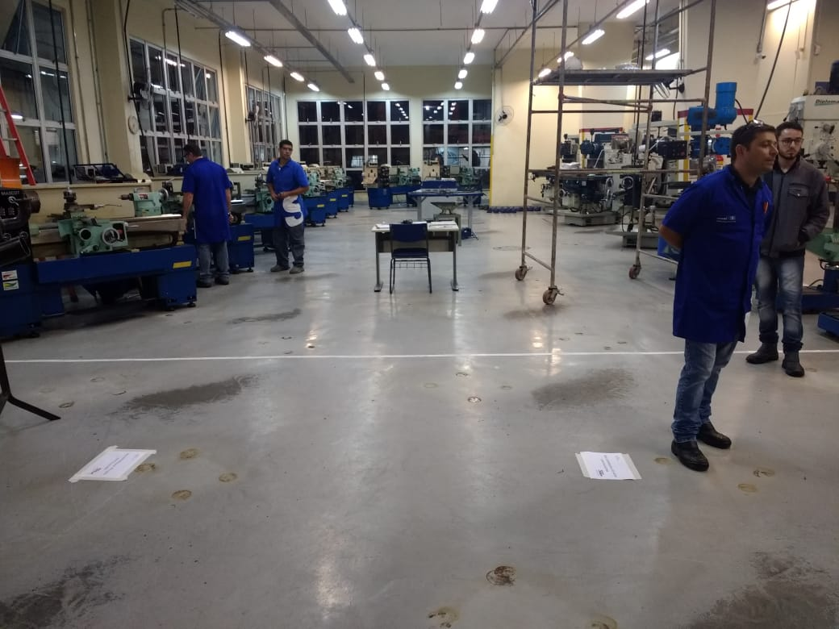
.
LEAN EDUCACIONAL
Kaizen.
Ações de melhoria:
Após o planejamento, a semana Kaizen é o start para implantação das ações de melhorias.
Inserir fotos durante Kaizen
Inserir fotos durante Kaizen
Inserir fotos durante Kaizen
Disponibilizando Máquinas para unidade MACAÉ
Atuação da equipe do patrimônio
Área liberada

Slide 13
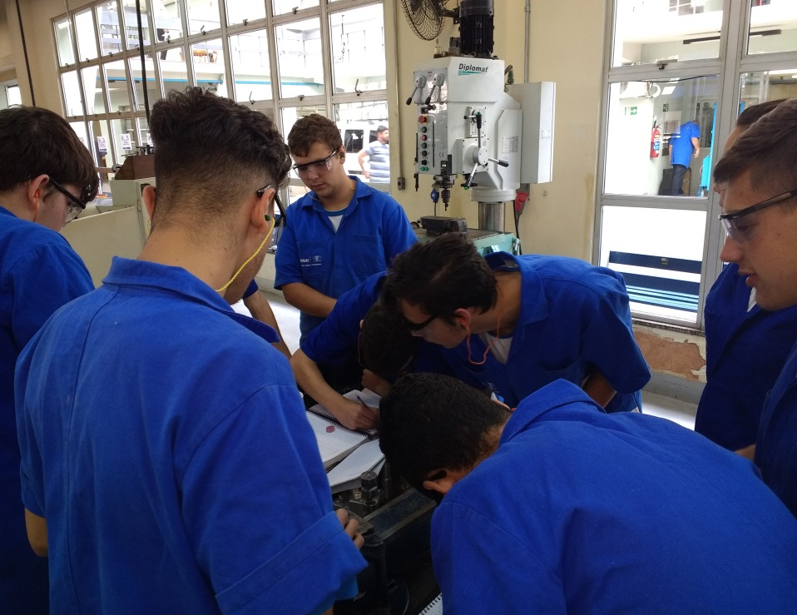


LEAN EDUCACIONAL
Disseminação da cultura - teórico.
Envolvimento dos Alunos:
Além de realizar a melhoria do ensino, a metodologia visa envolver os alunos para que eles façam parte desta mudança:
Inserir foto do envolvimento dos alunos.
Foto em sala de aula ou em auditório, que ilustre o repasse do projeto para os alunos.

Slide 14
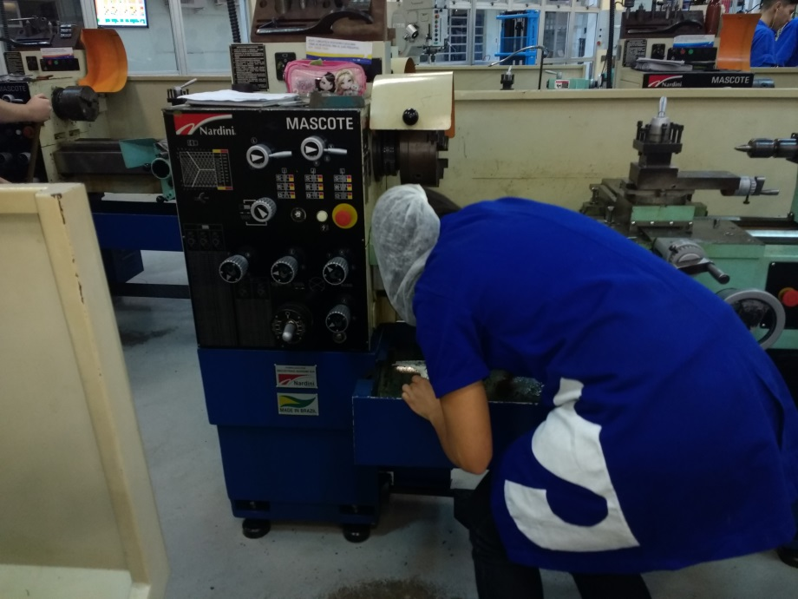
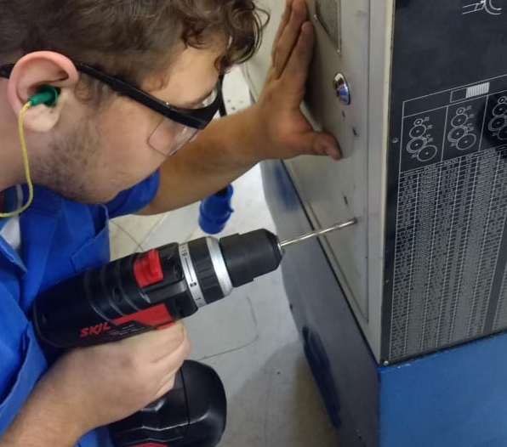
LEAN EDUCACIONAL
Disseminação da cultura - prático.
Envolvimento dos Alunos:
Além de realizar a melhoria do ensino, a metodologia visa envolver os alunos para que eles façam parte desta mudança:
Inserir fotos dos alunos ajudando durante a semana Kaizen
Inserir fotos dos alunos ajudando durante a semana Kaizen
Inserir fotos dos alunos ajudando durante a semana Kaizen

Slide 15
LEAN EDUCACIONAL
RESULTADOS - Diagrama de Espaguete.
Movimentação:
O tempo em que o aluno passa movimentando é considerado desperdício, pois não estamos atingindo o objeto que agrega valor ao nosso cliente: O Aprendizado!
Durante aula | Antes | Depois
Distância | 264 m | 116 m
Tempo | 25 min | 8 min
Todo o Curso | Antes | Depois
Distância | 28 km | 12 km
Tempo | 44 h | 15 min

Slide 16
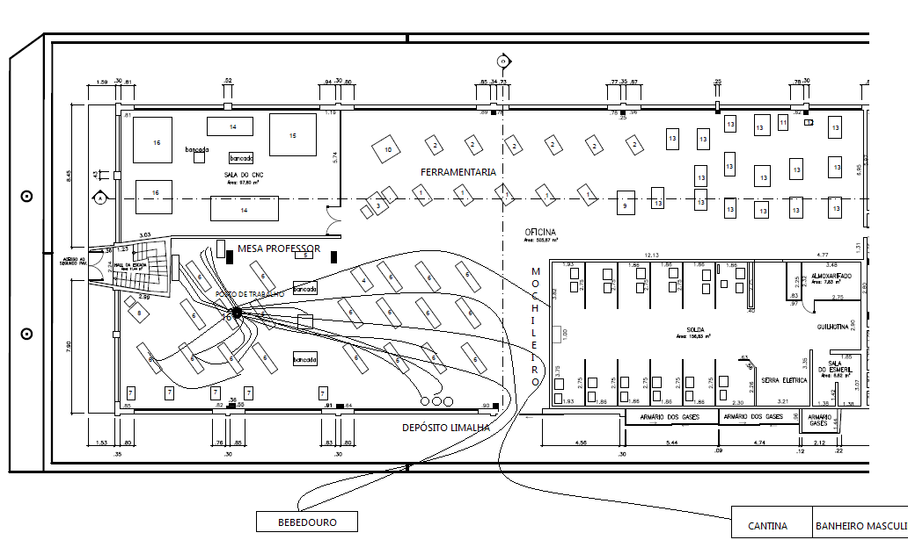
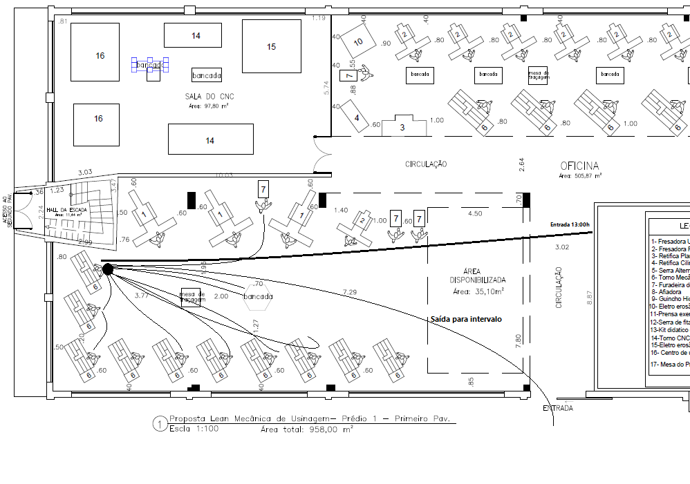
LEAN EDUCACIONAL
RESULTADOS - Diagrama de Espaguete
Antes
Depois
Inserir foto diagrama de Espaguete ANTES
Inserir foto diagrama de Espaguete DEPOIS

Slide 17
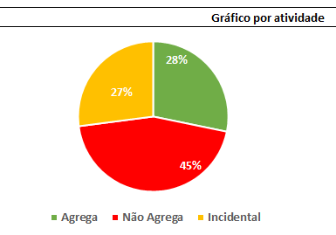
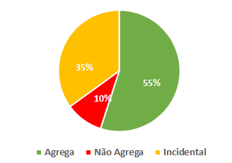
LEAN EDUCACIONAL
RESULTADOS - Análise de Valor Agregado – Qtd de atividades.
Atividades:
Resultado da classificação das atividades (quantidade) exercidas pelo aluno nas aulas prática:
Inserir gráfico de pizza, quantidade de atividades.
ANTES
Inserir gráfico de pizza, quantidade de atividades.
DEPOIS
Valor | Antes | Depois
Agrega | 28% | 55%
Não Agrega | 45% | 10%
Incidental | 27% | 35%
Antes
Depois
O gráfico em questão apresenta em % a quantidade de atividades desenvolvidas pelos alunos, classificadas como Agregam, Não Agregam e Incidental.

Slide 18
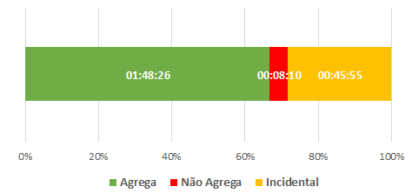
LEAN EDUCACIONAL
RESULTADOS - Análise de Valor Agregado – Tempo.
Tempos:
Resultado dos tempos desprendidos nas atividades exercidas pelo aluno nas aulas prática:
Antes
Depois
Inserir gráfico de barras, tempo das atividades.
ANTES
Inserir gráfico de barras, tempo das atividades.
ANTES
O gráfico em questão apresenta o tempo das atividades desenvolvidas pelos alunos, classificadas como Agregam, Não Agregam e Incidental.

Slide 19
LEAN EDUCACIONAL
RESULTADOS - Análise de Valor Agregado – Tempo.
Tempos:
Resultado dos tempos desprendidos nas atividades exercidas pelo aluno nas aulas prática:
Durante aula | Antes | Depois
Agrega | 01:32:16 | 01:48:26
Não Agrega | 01:16:38 | 00:08:10
Incidental | 00:56:06 | 00:45:55
Todo o curso | Antes | Depois
Agrega | 161:28:00 | 189:45:30
Não Agrega | 134:06:30 | 14:17:30
Incidental | 98:10:30 | 80:21:15
O gráfico em questão apresenta o tempo das atividades desenvolvidas pelos alunos, classificadas como Agregam, Não Agregam e Incidental.

Slide 20
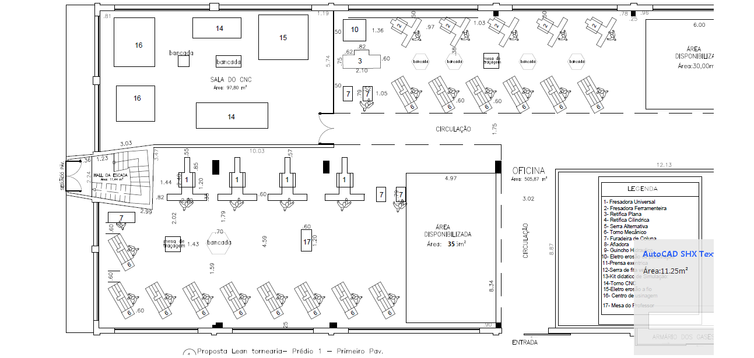
LEAN EDUCACIONAL
Ganho de área dentro das oficinas com o Lean Educacional.
Inserir Layout que represente o ganho de área.
Ganho de área:
Com a readequação do layout foi possível ganhar área dentro das oficinas mecânicas.
Área | Custo | Economia
35m² | R$2800,00 | R$98000,00

Slide 21
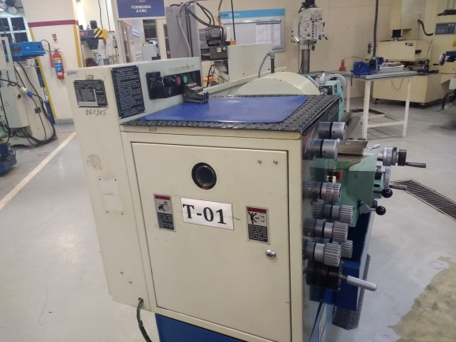
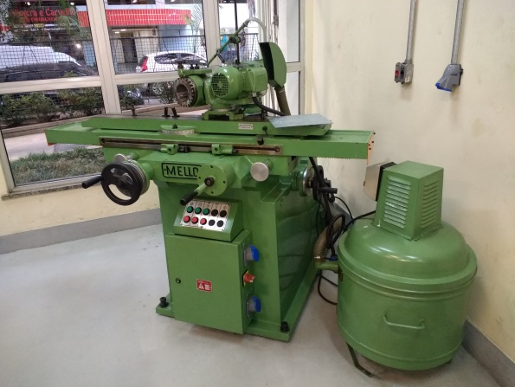
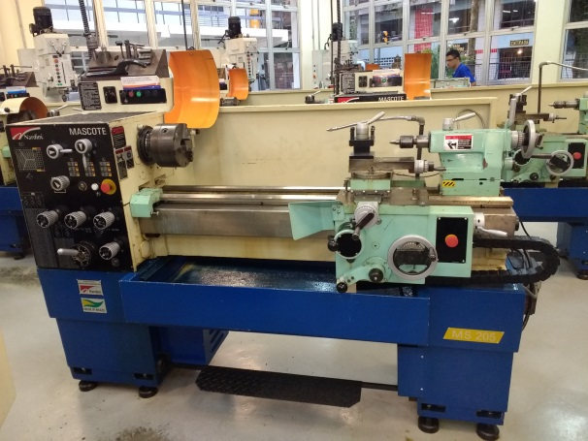
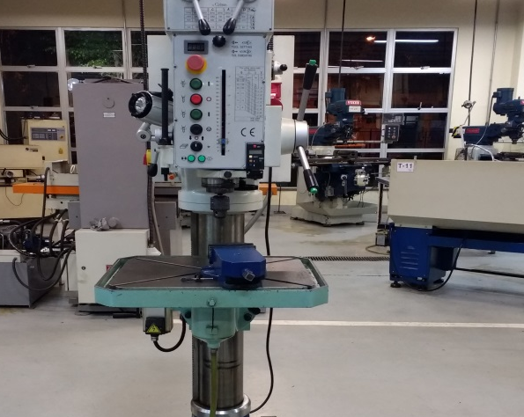
LEAN EDUCACIONAL
Redução de equipamentos.
Redução de Equipamentos:
Inserir foto de máquinas que estão saindo com o projeto.
Inserir foto de máquinas que estão saindo com o projeto.
Com a redução dos desperdicios, otimização de recursos e balanceamento das atividades executadas pelos alunos, foi possível dimensionar a quantidade necessária de equipamentos na Unidade.
Nº Máquinas | Economia
8 | R$55000,00
Inserir foto de máquinas que estão saindo com o projeto.
Inserir foto de máquinas que estão saindo com o projeto.
A economia calculada baseia-se apenas no custo de adequação dos equipamentos a NR12.

Slide 22
LEAN EDUCACIONAL
Desperdício com a qualidade.
Custo aluno Hora:
Conforme apresentado neste trabalho, ficou evidenciado um grande desperdício nas horas práticas do curso. E sendo que estas horas possui um custo, temos o seguinte resultado:
Custo Aluno: R$11,00
 | Antes | Depois
Horas desperdiçadas (curso) | 161:28:00 | 14:17:30
Horas x Custo Aluno x Nº Aluno | R$1.480,11 | R$131,01
Antes - Depois | R$1349,10
O resultado em questão representa o quanto de dinheiro “jogado fora” se converteu em qualidade. Valor este referente a uma turma.

Slide 23
LEAN EDUCACIONAL
Gastos com aquisições de produtos e serviços
Custos das ações realizadas
Na realização deste projeto foram efetuadas compras de produtos e serviços para execução das ações propostas, conforme plano elaborado.
Tipo de Aquisição (Produto/Serviço) | Descrição | Valor
Perfil de aço 1020 | Cantoneira de abas iguais 1 ½ x 3/16” | R$ 160,00
Cabos condutores | Cabo flexível 4,0 mm² - Azul/Preto/Verde | R$ 1.200,00
Tinta spray | Tintas Azul e Cinza claro | R$ 68,00
Aluguel Andaime | 6,0 m Andaime com piso | R$ 240,00
 | Total | R$ 1.668,00
Esses valores dizem respeito aos produtos e serviços utilizados para ... Inserir as justificativas aqui (quantos forem necessários)

Slide 24





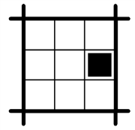
LEAN EDUCACIONAL
Resultados Gerais.
MOVIMENTAÇÃO
ATIVIDADES
MAQUINÁRIO
Redução de 44%
na movimentação do aluno
Redução de 35% das atividades que não agregam valor
Economia de R$55000 com a redução de máquinas
TEMPOS
APRENDIZADO
ÁREA
Redução de 89% em atividades que não agregam valor
Aumento de 55%
nas atividades que agregam valor
Ganho de R$98000
com a redução de área utilizada

Slide 25
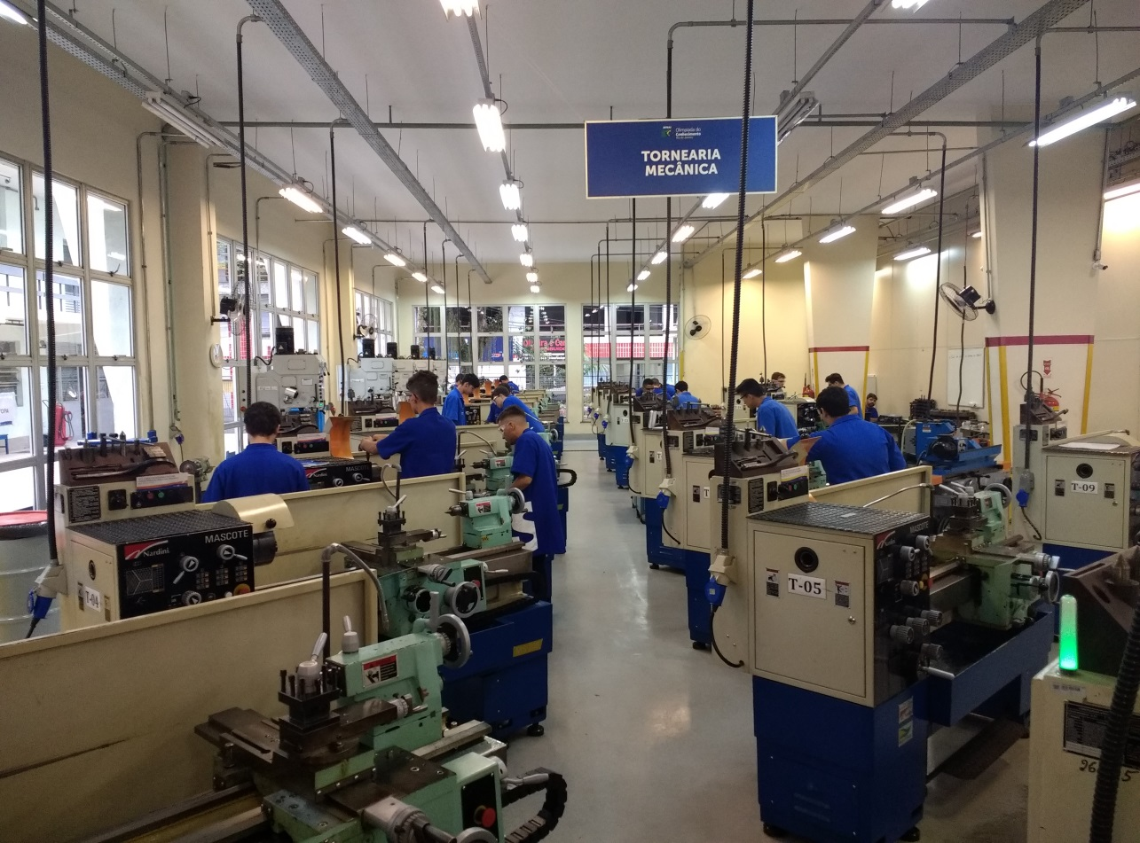
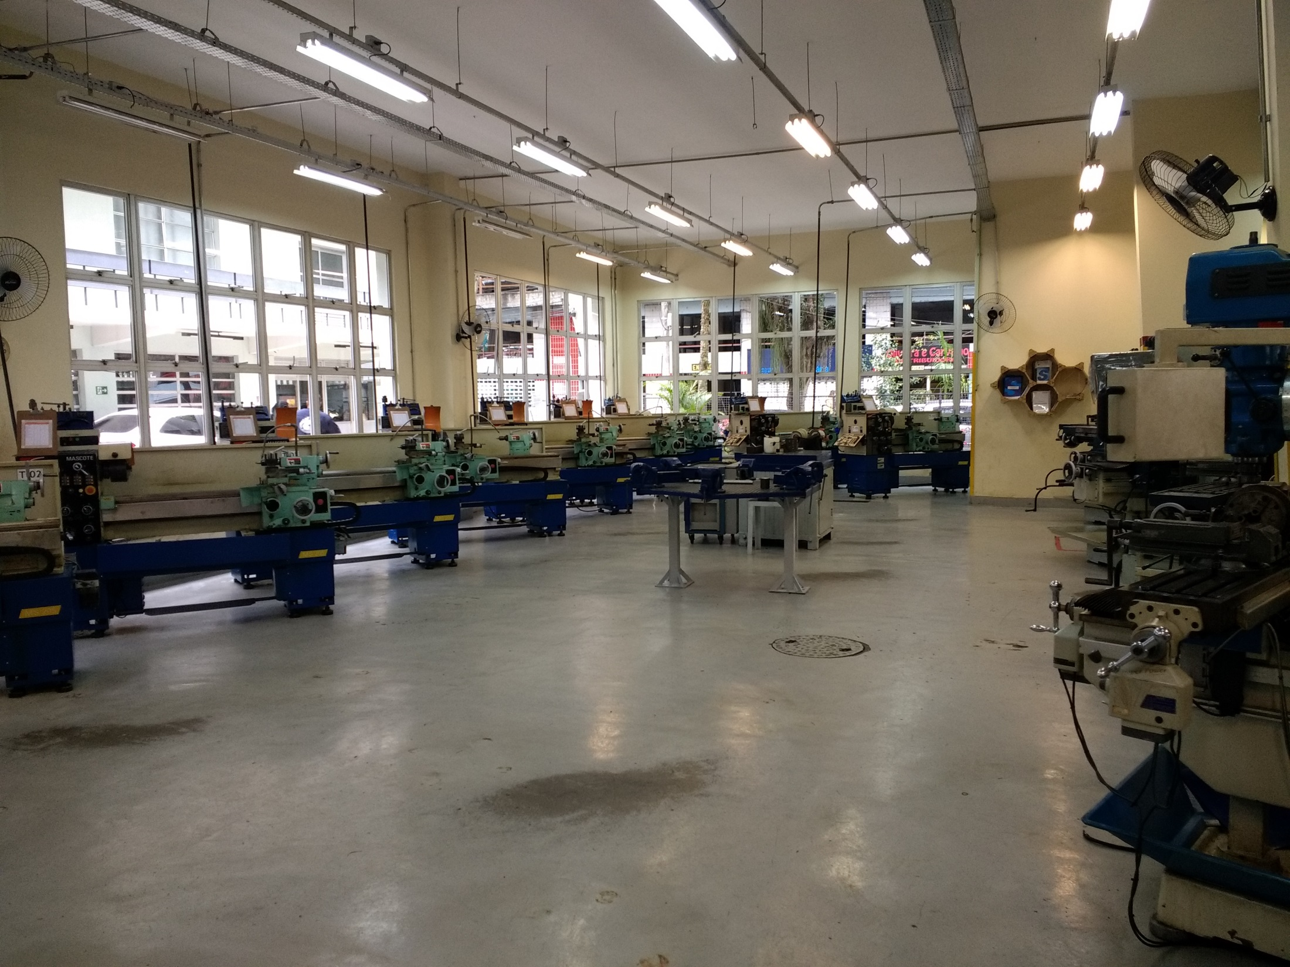
LEAN EDUCACIONAL
Laboratório antes e depois
Inserir foto antes e depois.
Inserir foto antes e depois.
Antes
Depois

Slide 26
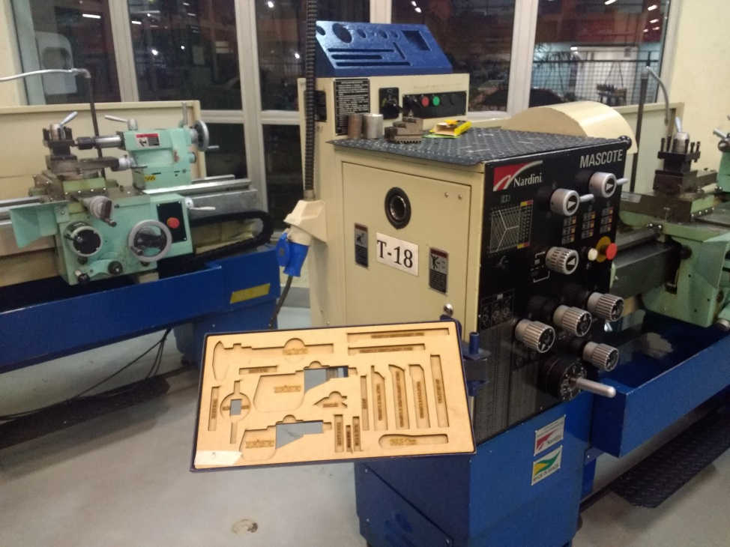
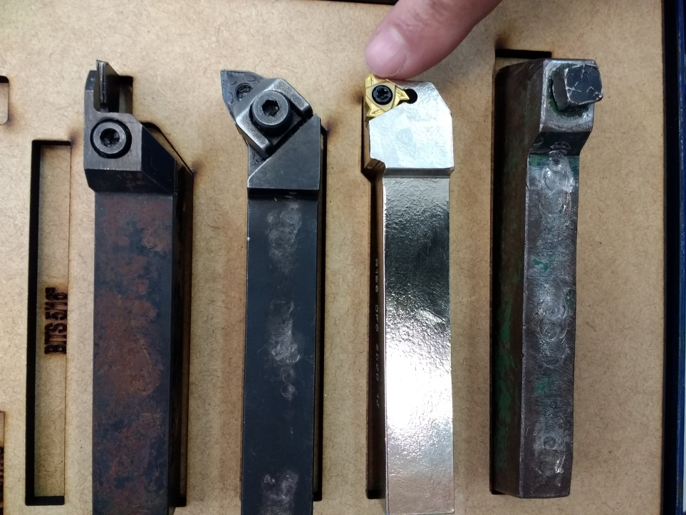
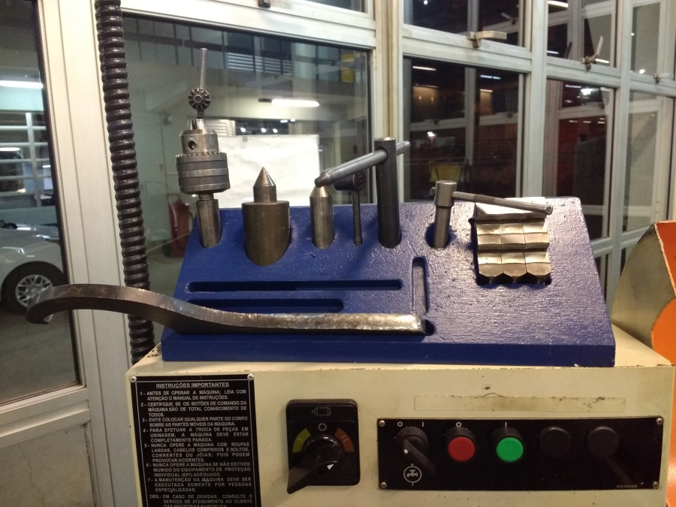
LEAN EDUCACIONAL
Melhorias pontuais
Inserir fotos de melhorias pontuais, como pintura, quadro de ferramentas, etc.
Inserir fotos de melhorias pontuais, como pintura, quadro de ferramentas, etc.
Inserir fotos de melhorias pontuais, como pintura, quadro de ferramentas, etc.
Disposição ferramentas
Introdução pastilhas de metal duro
Dispositivos no Torno

Slide 27
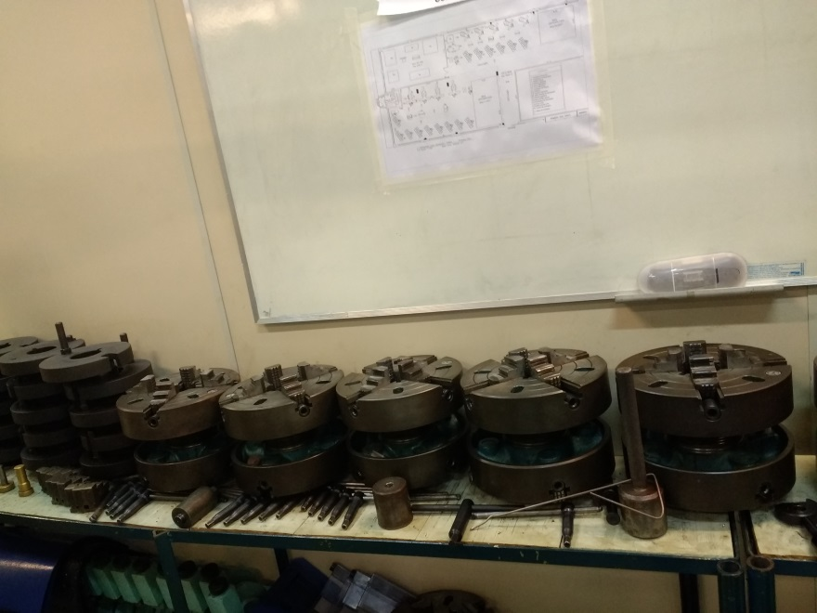
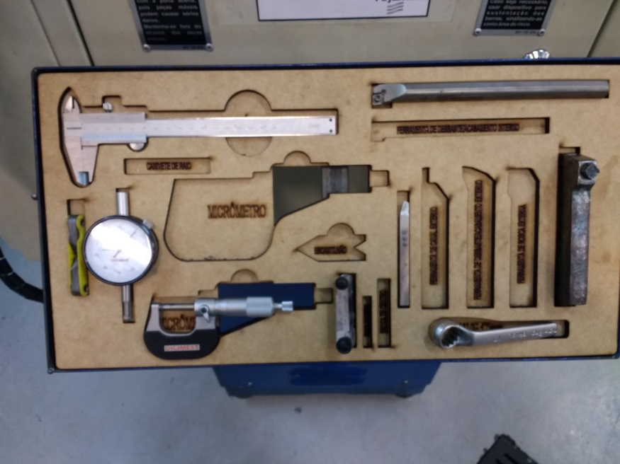
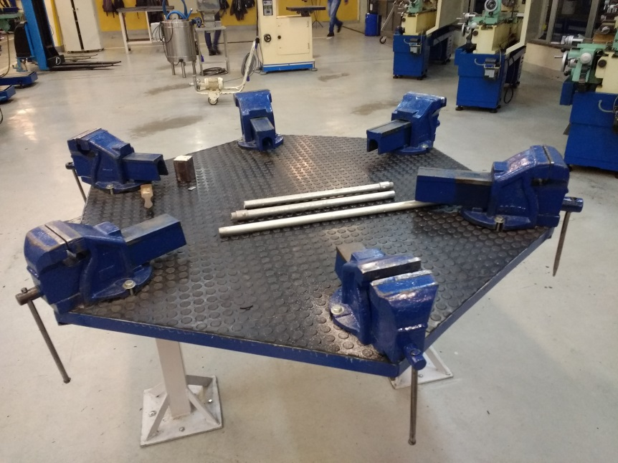
LEAN EDUCACIONAL
Melhorias pontuais
Inserir fotos de melhorias pontuais, como pintura, quadro de ferramentas, etc.
Inserir fotos de melhorias pontuais, como pintura, quadro de ferramentas, etc.
Inserir fotos de melhorias pontuais, como pintura, quadro de ferramentas, etc.
Placas de 4 castanhas na área
Instrumentos de medição
Bancada para 6 postos de trabalho

Slide 28
EXPANSÃO DA CULTURA LEAN NA ESCOLA
Adequação do trabalho realizado no setor de USINAGEM para outras áreas.

Slide 29
Quais pontos de melhoria vamos observar
O lay out é racional ?
As ferramentas e dispositivos estão em fácil localização e visualização?
Temos ferramentas necessárias para todos alunos ?
A atividade prática foi planejada antecipadamente e disponibilizado para o aluno, desenhos, projetos, check list etc...
Existe desperdício de tempo ?
As máquinas, componentes kits didáticos necessitam manutenção ?

Slide 30
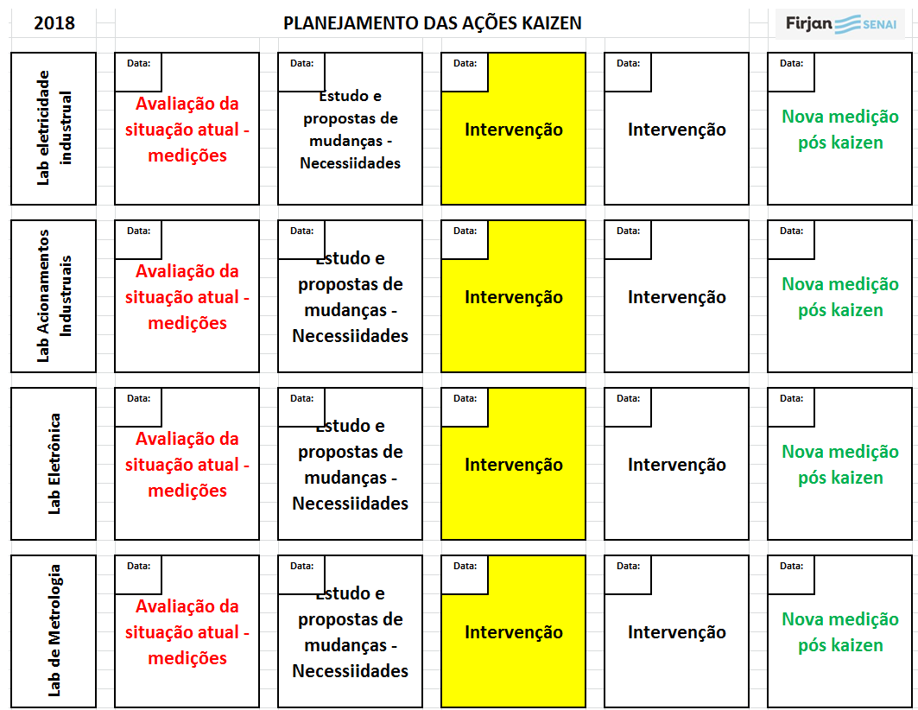
CALENDÁRIO DAS AÇÕES PROPOSTAS

Slide 31
“ A PERFEIÇÃO não se alcança, mas PERSEGUE-SE.”

